Slide 1
ĐỀ TÀI Xây dựng chương trình minh họa giải pháp cho bài toán người thợ cắt tóc
Nhóm sinh viên thực hiện:
Lê Đức Anh
Lê Quý Dương
Phạm Văn Điệp
Trương Việt Long
Nguyễn Quang Trung

Slide 2
Khái quát bài toán
Vấn đề của bài toán
Giải thuật của bài toán
Tổng quan về chương trình

Slide 3

1. Khái quát bài toán
Nguồn video: https://www.youtube.com/watch?v=qIoLQM5HofI

Slide 4

2. Vấn đề của bài toán
DEADLOCK

Slide 5
3. Giải thuật của bài toán
KĨ THUẬT ĐÈN BÁO
Semaphore Customers = 0; // Counting Semaphore
Semaphore Barber = 0; // Binary Semaphore
Mutex Seats = 1;
int FreeSeats = N;

Slide 6
3. Giải thuật của bài toán
Barber | Customer
while(1){ wait(Customers); wait(Seats); FreeSeats ++; signal(Barber); signal(Seats); } | while(1){ wait(Seats); if(FreeSeats > 0){ FreeSeats --; signal(Customers); signal(Seats); wait(Barber); } else{ signal(Seats); }

Slide 7
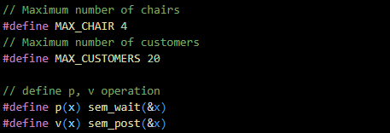
4. Tổng quan về chương trình
4.1 Khởi tạo hằng

Slide 8
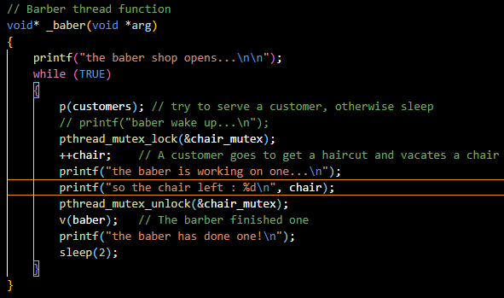
4. Tổng quan về chương trình
4.2 Hàm Barber

Slide 9
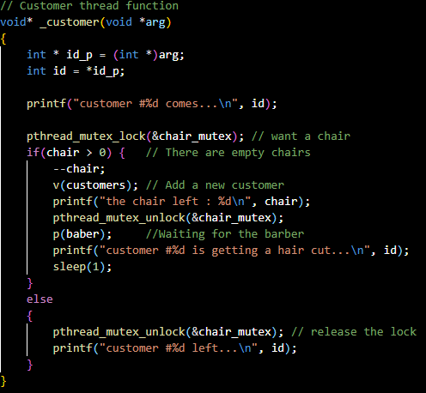
4. Tổng quan về chương trình
4.3 Hàm Customer

Slide 10
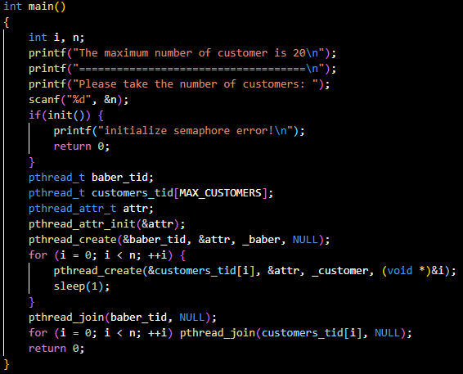
4. Tổng quan về chương trình
4.4 Hàm main

Slide 11
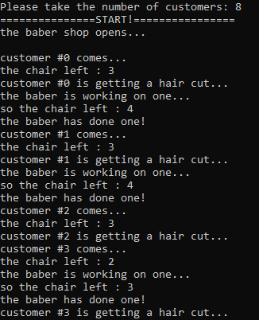
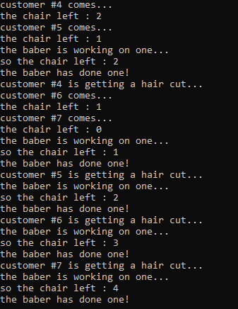
KẾT QUẢ

